Slide 1


Slide 2

ستتناوبون اليوم على قراءة الفقرة التالية
اختــتام الحــصة
تحدث
معجم و أساليب
افتتاح الحصة
تَنْفَرِدُ كُلُّ قارَّةٍ بِمُكَوِّناتِها ٱلْحَضارِيَّةِ وَٱلثَّقافِيَّةِ، نَتيجَةً لِلتَّفاعُلِ ٱلطَّبيعِيِّ بَيْنَ ٱلشُّعوبِ وَبيئَتِها ٱلْمُحيطَةِ. وَتَشْهَدُ قارَّتُنا ٱلسَّمْراءُ نَسيجاً ثَقافِيّاً يَسْتَمِدُّ غِناهُ مِنْ عَراقَةِ وَأَصالَةِ شُعوبِها. وَتَظْهَرُ ٱلهُوِيَّةُ ٱلإفريقِيَّةُ لِلْمَغْرِبِ في فَنِّهِ وَموسيقاهُ وَمَطْبَخِهِ وَثَقافَتِهِ ٱلشَّعْبِيَّةِ. عِنْدَما تَطوفُ مُدُنَ ٱلْمَغْرِبِ وَتَتَجَوَّلُ بَيْنَ أَرْوِقَةِ أَزِقَّتِها، تَجِدُ نَفْسَكَ مُسْتَمْتِعاً بِمَظاهِرِ تَأَثُّرِ ٱلثَّقافَةِ ٱلْمَغْرِبِيَّةِ بِعُمْقِ ٱلْجُذورِ ٱلْإِفريقِيَّةِ.

Slide 3
لنتذكر قواعد استعمال علامات الترقيم.
اختــتام الحــصة
تحدث
معجم و أساليب
افتتاح الحصة
عَلامَةُ ٱلتَّرْقيمِ | رَمْزُها | مَتى تُسْتَعْمَلُ؟
اَلنُّقْطَةُ | . | - توضَعُ عِنْدَ نِهايَةِ جُمْلَةٍ تَمَّ مَعْناها.
اَلْفاصِلَةُ | ، | - تَفْصِلُ بَيْنَ ٱلْجُمَلِ ٱلْقَصيرَةِ لِجُمْلَةٍ طَويلَةٍ مُتَّصِلَةٍ. - توضَعُ بَيْنَ أَنْواعِ ٱلشَّيْءِ وَأَقْسامِهِ.
عَلامَةُ ٱلْاِسْتِفْهامِ | ؟ | - توضَعُ بَعْدَ ٱلْاِسْتِفْهامِ (ٱلسُّؤالِ).
عَلامَةُ ٱلتَّعَجُّبِ | ! | - توضَعُ في نِهايَةِ ٱلْجُمْلَةِ ٱلَّتي نُعَبِّرُ فيها عَنِ ٱلْمَشاعِرِ (إِعْجاب، تَذَمُّر، فَرَح، حُزْن...).

Slide 4

دقيقتان لكل مشارك:سأتأكد من قراءتكم بدقة و استرسال و نبر مناسب. انتبهوا عليكم قراءة النص قبل أن يختفي ( يضغط الأستاذ(ة) على زر جهاز التحكم ليختفي النص)
اختــتام الحــصة
تحدث
معجم و أساليب
افتتاح الحصة
تَنْفَرِدُ كُلُّ قارَّةٍ بِمُكَوِّناتِها ٱلْحَضارِيَّةِ وَٱلثَّقافِيَّةِ، نَتيجَةً لِلتَّفاعُلِ ٱلطَّبيعِيِّ بَيْنَ ٱلشُّعوبِ وَبيئَتِها ٱلْمُحيطَةِ. وَتَشْهَدُ قارَّتُنا ٱلسَّمْراءُ نَسيجاً ثَقافِيّاً يَسْتَمِدُّ غِناهُ مِنْ عَراقَةِ وَأَصالَةِ شُعوبِها. وَتَظْهَرُ ٱلهُوِيَّةُ ٱلإفريقِيَّةُ لِلْمَغْرِبِ في فَنِّهِ وَموسيقاهُ وَمَطْبَخِهِ وَثَقافَتِهِ ٱلشَّعْبِيَّةِ. عِنْدَما تَطوفُ مُدُنَ ٱلْمَغْرِبِ وَتَتَجَوَّلُ بَيْنَ أَرْوِقَةِ أَزِقَّتِها، تَجِدُ نَفْسَكَ مُسْتَمْتِعاً بِمَظاهِرِ تَأَثُّرِ ٱلثَّقافَةِ ٱلْمَغْرِبِيَّةِ بِعُمْقِ ٱلْجُذورِ ٱلْإِفريقِيَّةِ.

Slide 5
كَيْفَ كانَتْ قِراءَةُ زَميلِكُمْ/زَميلَتِكُمْ؟
اختــتام الحــصة
تحدث
معجم و أساليب
افتتاح الحصة
لا | نَعَمْ
 |  | - هَلْ كان ٱلصَّوْتُ مَسْموعاً وَواضِحاً؟
 |  | - هل كانتِ ٱلْقِراءَةُ مُسْتَرْسَلَةً؟
 |  | - هل تَمَّ ٱحْتِرامُ قَواعِدِ ٱلْوَقْفِ؟
 |  | - هل تَمَّ ٱحْتِرامُ قَواعِدِ ٱلْوَصْلِ؟
 |  | - هل تَمَّ ٱلنُّطْقُ ٱلسَّليمُ لِلْأَصْواتِ؟

Slide 6



ورشة القراءة:معجم و أساليب
معجم وأساليب
استراتيجيتي الصفة المضافة و الكلمات الجامعة .
أسلوب الوصف.

Slide 7
سنواصل تدربنا في هذه الحصة على توظيف استراتيجيتي الصفة المضافة و الكلمات الجامعة و كذلك أسلوب الوصف
اختــتام الحــصة
تحدث
معجم و أساليب
افتتاح الحصة
إسْتْراتيجِيَّةُ ٱلصِّفَةِ ٱلْمُضافَةِ
إسْتْراتيجِيَّةُ ٱلْكَلِماتِ ٱلْجامِعَةِ
أُسْلوبُ ٱلْوَصْفِ

Slide 8
من يذكرنا بالخطوات التي نتبعها لتحديد الصفة المضافة المناسبة لاسم؟
اختــتام الحــصة
تحدث
معجم و أساليب
افتتاح الحصة
إسْتْراتيجِيَّةُ ٱلصِّفَةِ ٱلْمُضافَةِ

Slide 9
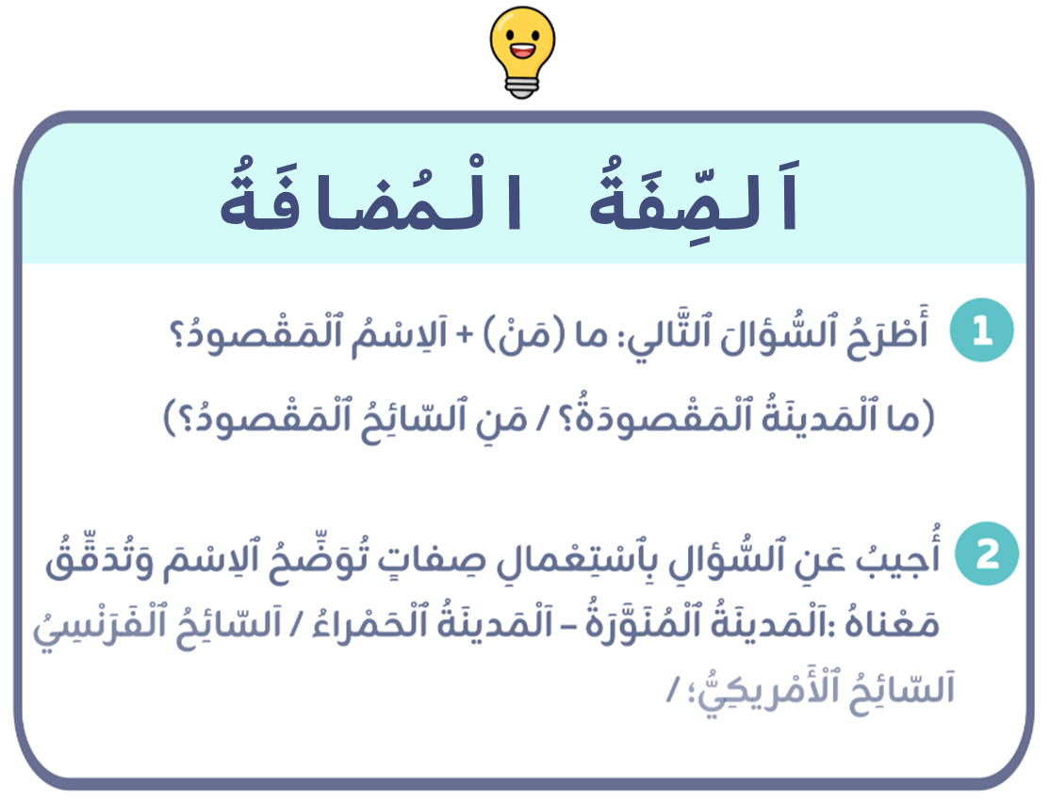
أحسنتم. من يقرأ؟
اختــتام الحــصة
تحدث
معجم و أساليب
افتتاح الحصة

Slide 10

على ألواحكم أتموا الجمل التالية بالصفة المضافة المناسبة
اختــتام الحــصة
تحدث
معجم و أساليب
افتتاح الحصة
ٱلْمُذْهِلَةِ
ٱللَّذيذَةِ
ٱلْكَبيرَةِ
يَتَمَيَّزُ ٱلْمَغْرِبُ بِمَناظِرِهِ ....................

Slide 11
انتبهوا للتصحيح: الصفة المضافة المناسبة هي ٱلْمُذْهِلَةِ
اختــتام الحــصة
تحدث
معجم و أساليب
افتتاح الحصة
ٱلْمُذْهِلَةِ
ٱللَّذيذَةِ
ٱلْكَبيرَةِ
يَتَمَيَّزُ ٱلْمَغْرِبُ بِمَناظِرِهِ ٱلْمُذْهِلَةِ.

Slide 12
جملة أخرى
اختــتام الحــصة
تحدث
معجم و أساليب
افتتاح الحصة
ٱلسَّهْلَةِ
ٱلْبَعيدَةِ
ٱلتَّقْليدِيَّةِ
اِنْبَهَرَ ٱلسُّياحُ بِٱلْمَنْتَجاتِ ....................

Slide 13
انتبهوا للتصحيح: الصفة المضافة المناسبة هي ٱلتَّقْليدِيَّةِ
اختــتام الحــصة
تحدث
معجم و أساليب
افتتاح الحصة
ٱلسَّهْلَةِ
ٱلْبَعيدَةِ
ٱلتَّقْليدِيَّةِ
اِنْبَهَرَ ٱلسُّياحُ بِٱلْمَنْتَجاتِ ٱلتَّقْليدِيَّةِ.

Slide 14
جملة أخرى
اختــتام الحــصة
تحدث
معجم و أساليب
افتتاح الحصة
ٱلْوَحيدَةُ
ٱلْمَغْرِبِيَّةُ
ٱلسّاخِنَةُ
تَتَمَيَّزُ ٱلْحَضارَةُ ................... بِٱلتَّنَوُّعِ.

Slide 15
انتبهوا للتصحيح: الصفة المضافة المناسبة هي ٱلْمَغْرِبِيَّةُ
اختــتام الحــصة
تحدث
معجم و أساليب
افتتاح الحصة
ٱلْوَحيدَةُ
ٱلْمَغْرِبِيَّةُ
ٱلسّاخِنَةُ
تَتَمَيَّزُ ٱلْحَضارَةُ ٱلْمَغْرِبِيَّةُ بِٱلتَّنَوُّعِ.

Slide 16
الآن أتموا الجملة التالية بصفات مناسبة من اختياركم
اختــتام الحــصة
تحدث
معجم و أساليب
افتتاح الحصة
تَفَوَّقَ ٱلْفَريقُ ................ في ٱلْمُباراةِ ٱلْأَخيرَةِ.

Slide 17
أحسنتم يمكن أن نقول:تَفَوَّقَ ٱلْفَريقُ ٱلْوَطَنِيُّ في ٱلْمُباراةِ ٱلْأَخيرَةِ. من يقدم لنا إجابات أخرى؟
اختــتام الحــصة
تحدث
معجم و أساليب
افتتاح الحصة
تَفَوَّقَ ٱلْفَريقُ ٱلْوَطَنِيُّ في ٱلْمُباراةِ ٱلْأَخيرَةِ.

Slide 18
جملة أخرى
اختــتام الحــصة
تحدث
معجم و أساليب
افتتاح الحصة
يَعْتَزُّ كُلُّ الْمَغارِبَةِ بِتاريخِهْمِ ................

Slide 19
أحسنتم يمكن أن نقول:يَعْتَزُّ كُلُّ الْمَغارِبَةِ بِتاريخِهْمِ ٱلْعَظيمِ. من يقدم لنا إجابات أخرى؟
اختــتام الحــصة
تحدث
معجم و أساليب
افتتاح الحصة
يَعْتَزُّ كُلُّ الْمَغارِبَةِ بِتاريخِهْمِ ٱلْعَظيمِ.

Slide 20
الآن سنتذكر خطوات استراتيجية الكلمات الجامعة. من يذكرنا بها؟
اختــتام الحــصة
تحدث
معجم و أساليب
افتتاح الحصة
إسْتْراتيجِيَّةُ ٱلْكَلِماتِ ٱلْجامِعَةِ

Slide 21
أحسنتم. من يقرأ؟
اختــتام الحــصة
تحدث
معجم و أساليب
افتتاح الحصة
أَقْرَأُ ٱلْجُمْلَةَ ٱلْمُتَضَمِّنَةَ لِلِكَلِماتِ ٱلْمُتَرابِطَةِ.
أَبْحَثُ عَنْ كَلِمَةٍ جامِعَةٍ تَخْتَزِلُ ٱلْكَلِماتِ ٱلْمُتَرابِطَةَ.
أُعَوِّضُ ٱلْكَلِماتِ ٱلْمُتَرابِطَةَ بِٱلْكَلِمَةِ ٱلْجامِعَةِ في ٱلْجُمْلَةِ.

Slide 22
اكتبوا الكلمة الجامعة المناسبة للكلمات التالية:
اختــتام الحــصة
تحدث
معجم و أساليب
افتتاح الحصة
اِسْتِأْذانٌ
شُكْرٌ
اِحْتِرامٌ
تَواضُعٌ

Slide 23
انتبهوا للتصحيح. الكلمة الجامعة هي:أَخْلاقٌ
اختــتام الحــصة
تحدث
معجم و أساليب
افتتاح الحصة
اِسْتِأْذانٌ
شُكْرٌ
اِحْتِرامٌ
تَواضُعٌ
أَخْلاقٌ

Slide 24
مثال أخر
اختــتام الحــصة
تحدث
معجم و أساليب
افتتاح الحصة
أوروبا
أَسْيا
أَمْريكا
إِفْريقْيا

Slide 25
انتبهوا للتصحيح. الكلمة الجامعة هي:قارّاتٌ
اختــتام الحــصة
تحدث
معجم و أساليب
افتتاح الحصة
أوروبا
أَسْيا
أَمْريكا
إِفْريقْيا
قارّاتٌ

Slide 26
استبذلوا الكلمات المكتوبة باللون الأحمر بكلمة جامعة مناسبة
اختــتام الحــصة
تحدث
معجم و أساليب
افتتاح الحصة
يَسْتَعْمِلُ ٱلْاِنْسانُ ٱلسَّيّارَةَ وَ ٱلْحافِلَةَ وَ ٱلطّائِرَةَ وَ ٱلدَّراجَةَ لِلسَّفَرِ.

Slide 27
أحسنتم. الكلمة الجامعة هي:وَسائِلَ ٱلنَّقْلِ
اختــتام الحــصة
تحدث
معجم و أساليب
افتتاح الحصة
يَسْتَعْمِلُ ٱلْاِنْسانُ وَسائِلَ ٱلنَّقْلِ لِلسَّفَرِ.

Slide 28
الآن سنتذكر بعض أساليب الوصف. من يذكرنا ؟
اختــتام الحــصة
تحدث
معجم و أساليب
افتتاح الحصة
أُسْلوبُ ٱلْوَصْفِ

Slide 29
أحسنتم. من يقرأ؟
اختــتام الحــصة
تحدث
معجم و أساليب
افتتاح الحصة
أَدَواتُ ٱلْوَصْفِ
كَأَنَّهُ
يَبْدو
ظَهَرَ مِثْلَ
بانَتْ عَلَيْهِ
كانَ
صارَ

Slide 30
هذه أدوات أخرى. من يقرأ؟
اختــتام الحــصة
تحدث
معجم و أساليب
افتتاح الحصة
أَدَواتُ ٱلْوَصْفِ
يَبْدو..... مِثْلَ
يُشْبِه
تَفوقُ
تُمَثِّلُ

Slide 31
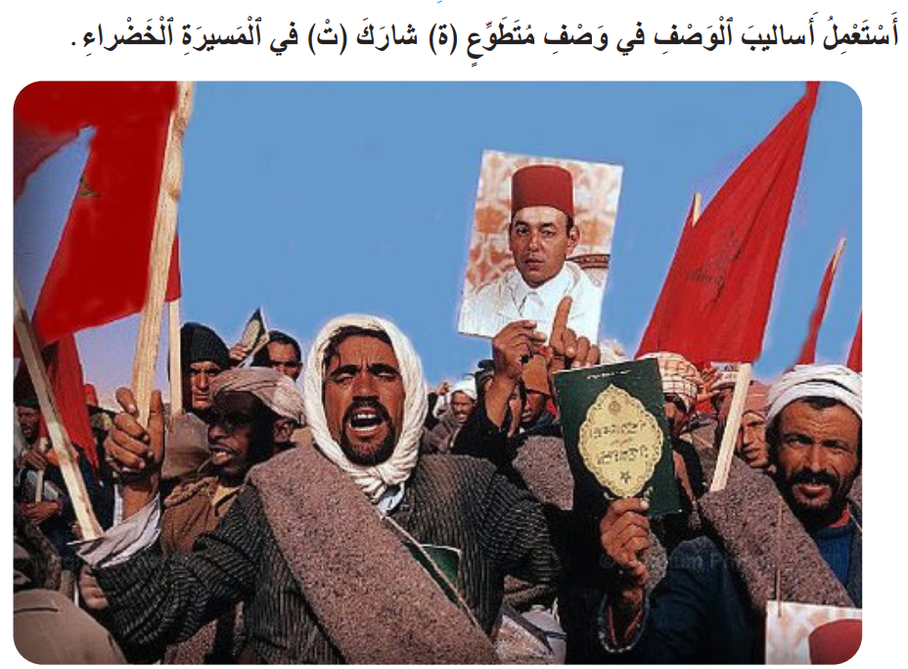
استعينوا بأدوات الوصف السابقة لكتابة جملة لوصف المشهد التالي
اختــتام الحــصة
تحدث
معجم و أساليب
افتتاح الحصة

Slide 32
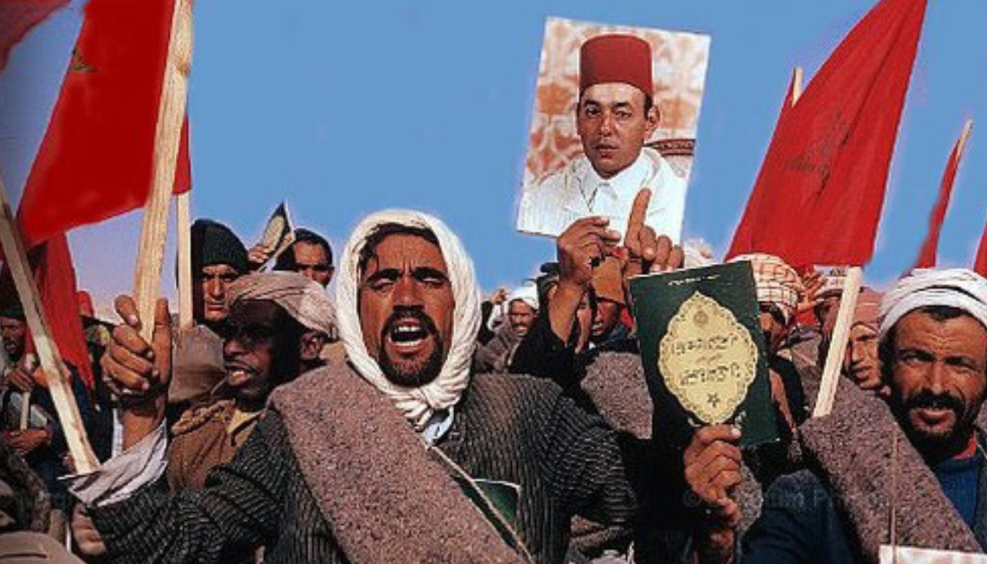
أحسنتم. انتبهوا للتصحيح:يمكن أن نقول مثلا
اختــتام الحــصة
تحدث
معجم و أساليب
افتتاح الحصة
يَظْهَرُ رَجُلٌ مَغْرِبِيٌّ يَرْتَدي ٱلزِّيَّ ٱلتَّقْليدِيَّ ٱلْمَغْرِبِيَّ. يَلُفُّ رَأْسَهُ بِعِمامَةٍ بَيْضاءَ نَظيفَةٍ، وَيَرْتَدي جِلْباباً صوفِيّاً دافِئاً بِأَلْوانٍ زاهِيَةٍ. وَجْهُهُ مُتَحَمِّسٌ وَمُفْعَمٌ بِٱلْفَرْحَةِ وَٱلْحَماسَةِ. يَرْفَعُ يَدَهُ عالِياً وَهُوَ يَحْمِلُ ٱلْعَلَمَ ٱلْمَغْرِبِيَّ ٱلْأَحْمَرَ ٱلْجَميلَ. عَيْناهُ تَلْمَعانِ بِٱلْفَخْرِ وَٱلِاعْتِزازِ. يَبْدو عَلَيْهِ ٱلْحَماسُ ٱلشَّديدُ لِلْمُشارَكَةِ في ٱلْمَسيرَةِ ٱلْخَضْراءِ ٱلْعَظيمَةِ، وَكَأَنَّهُ يُنادِي بِصَوْتٍ قَوِيٍّ مُعَبِّراً عَنْ حُبِّهِ لِوَطَنِهِ ٱلْغالي.

Slide 33


استماع و تحدث
تحدث
أخذ الكلمة التحدث باسترسال

Slide 34
سنواصل تدربنا في هذه الحصة على كيفية أخذ الكلمة و التحدث باسترسال بفخر و اعتزاز عن أحد أعلام المغرب الكبار.من يذكرنا بالخطوات التي يجب اتباعها؟
اختــتام الحــصة
تحدث
معجم و أساليب
افتتاح الحصة
أَخْذُ ٱلْكَلِمَةِ لِلتَّعْبيرِ عَنِ ٱلْفَخْرِ وَ ٱلاِعْتِزازِ بِأَحَدِ أَعْلامِ ٱلْمَغْرِبِ ٱلْكِبارِ.

Slide 35
أحسنتم. من يقرأ؟
اختــتام الحــصة
تحدث
معجم و أساليب
افتتاح الحصة
أُقَدِّمُ ٱسْمي وَنَسَبي:
1
أَسْتَعْمِلُ عِباراتِ ٱلشُّعورِ بِٱلْاِفْتِخارِ:
2
أُعْطي نُبْذَةً مُخْتَصَرَةً عَنْ أَحَدِ أَعْلامِ ٱلْمَغْرِبِ ٱلْكِبارِ.
3
أَخْتِمُ بِتَقْديمِ نَصيحَةٍ.
4

Slide 36
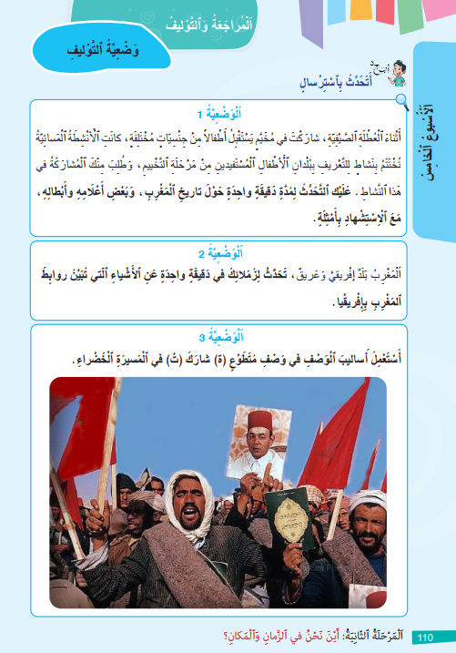
خذوا كراساتكم على الصفحة رقم 110
اختــتام الحــصة
تحدث
معجم و أساليب
افتتاح الحصة

Slide 37

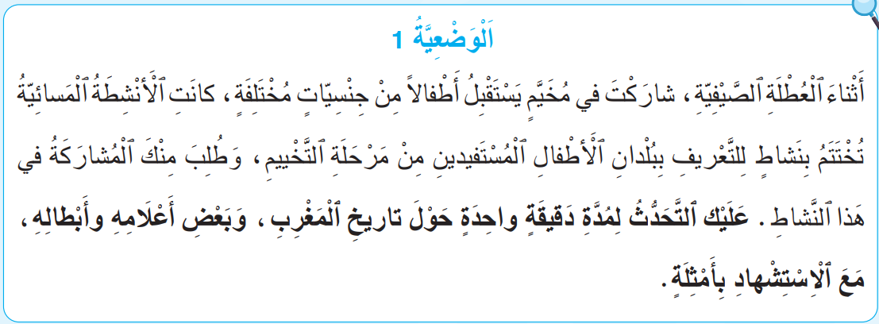
في ثنائيات تباذلا التحدث عن الوضعية التالية أماكم 5د قبل أن تتقاسموا معنا إنتاجكم
اختــتام الحــصة
تحدث
معجم و أساليب
افتتاح الحصة

Slide 38
يمكنكم الاستعانة بالعناصر التالية:
اختــتام الحــصة
تحدث
معجم و أساليب
افتتاح الحصة
أُقَدِّمُ ٱسْمي وَنَسَبي: أَنا.........؛
1
أَسْتَعْمِلُ عِباراتِ ٱلشُّعورِ بِٱلْاِفْتِخارِ:
2
- نَحْنُ خَيْرُ خَلَفٍ لِأَسْلافٍ عُظَمَاء نَبَغُوا عَبْرَ ٱلتَّاريخِ في فُرُوعِ ٱلْمَعْرِفَةِ.
- أَلَمْ تَسْمَعوا ٱلْمَثَلَ ٱلْقائِلَ: "هذا ٱلشِّبْلُ مِنْ ذاكَ ٱلْأَسَدِ".
أُعْطي نُبْذَةً مُخْتَصَرَةً عَنْ أَحَدِ أَعْلامِ ٱلْمَغْرِبِ ٱلْكِبارِ.
3
- أَنا فَخورٌ/فَخورَةٌ بِـ......... فهَلْ تعْرِفونَ مَنْ يَكونُ/تَكونُ؟ إِنَّهُ/إِنَّها .......
أَخْتِمُ بِتَقْديمِ نَصيحَةٍ.
4
- أدْعوكُمْ إِلى ٱلسَّيْرِ عَلى نَهْجِهِمْ لِنُقْنِعَ ٱلعالَمَ أَجْمَعَ بِأنَّ ٱلمَغارِبَةَ شَعْبُ حَضارَةٍ وَعِلْمٍ وَمَعْرِفَةٍ.

Slide 39

من يتقدم للسبورة و يتقاسم معنا إنتاجه - يقدم الأستاذ التغذية الراجعة المناسبة.
اختــتام الحــصة
تحدث
معجم و أساليب
افتتاح الحصة

Slide 40
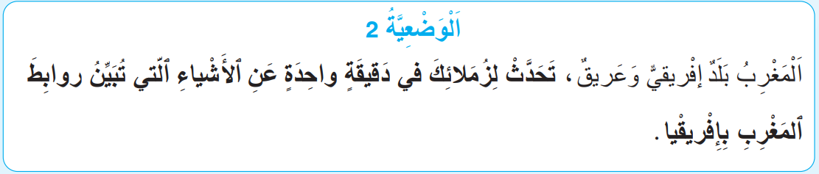
الآن بمفردكم اقروا الوضعية التالية سأطلب منكم بعدها أخذ الكلمة للتحدث عنها
اختــتام الحــصة
تحدث
معجم و أساليب
افتتاح الحصة

Slide 41
من يتقدم للسبورة و يتقاسم معنا إنتاجه - يقدم الأستاذ التغذية الراجعة المناسبة.
اختــتام الحــصة
تحدث
معجم و أساليب
افتتاح الحصة

Slide 42

اختتام الحصة
4
04 - اختتام الحصة
ماذا تعلمتم اليوم ؟
الواجب المنزلي

Slide 43
ماذا تعلمتم اليوم؟
اختــتام الحــصة
تحدث
معجم و أساليب
افتتاح الحصة
في هَذِهِ ٱلْحِصَّةِ
تَدَرَّبْتُ عَلى أَخْذِ ٱلْكَلِمَةِ وَ ٱلتَّحَدُّثِ بِٱسْتِرْسالٍ.
تَدَرَّبْتُ عَلى ٱسْتِعْمالِ ٱسْتَراتيجِيَّتَيْ ٱلصِّفَةِ ٱلْمُضافَةِ وَ ٱلْكَلِماتِ ٱلْجامِعَةِ.
تَدَرَّبْتُ عَلى ٱسْتِعْمالِ أُسْلوبِ الْوَصْفِ

Slide 44

راجعوا كذلك هذه الدروس في المنزل سنحتاجها في الحصة المقبلة
اختــتام الحــصة
تحدث
معجم و أساليب
افتتاح الحصة
أُراجِعُ تَعَلُّماتي في ٱلْقِراءَةِ:
إسْتْراتيجِيَّةُ ٱلْكَلِماتِ ٱلْمَفاتيحِ لِاسْتِنْتاجِ مَعْلوماتٍ ضِمْنِيَّةٍ

Slide 45


إلى اللقاء في الحصة القادمة
اختــتام الحــصة
تحدث
معجم و أساليب
افتتاح الحصة

Slide 46

بناء على إنجازات المتعلمين خلال الممارسة المستقلة
ما تقديرك لنسبة التحكم في هدف الدرس؟
تسجل النسبة على صفحة اليوم من مذكرة الأستاذ.

